Slide 1
স্বাগতম

Slide 2
শিক্ষক পরিচিতি
মোঃ আব্দুর রাজ্জাকখোকন প্রভাষক
বিষয়ঃ আই,সি,টি-১ম পত্র
শ্রেনীঃ একাদশ, সময়-৪৫মিঃ
লালপুর মডেল কলেজ তানোর,রাজশাহী। মোবাইল নং-০১৭১২০০৭১৮৯
Email
abdurrazzakkhokon@gmail.com

Slide 3
পাঠ পরিচিতি
শ্রেনীঃ একাদশ/দ্বাদশ রিভিশন
তথ্য ও যোগাযোগ প্রযুক্তি বিভাগ
সময়ঃ ৪৫ মিনিট
তারিখঃ ১৯/০৫/২০১৭

Slide 4
মুল শিরোনামঃ ডেটা কমিউনিকেশন ও কম্পিউটার নেটওয়ার্কিং
আধ্যায়ঃ ২য়
আজকের পাঠ/ পাঠ ঘোষনা
ব্যান্ডউইথঃ ডেটা ট্রান্সমিশন মোড

Slide 5
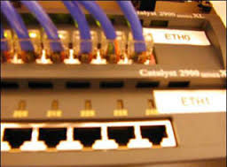
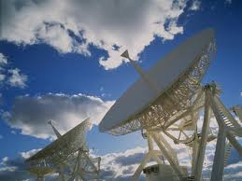
নিচের ছবি গুলি লক্ষ্য করি

Slide 6
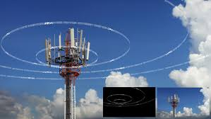
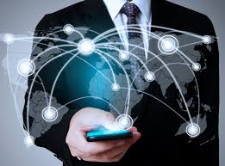
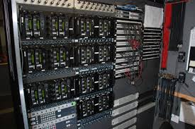
নিচের ছবি গুলি লক্ষ্য করি

Slide 7
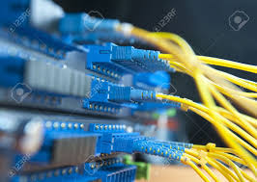
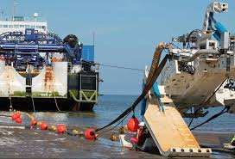
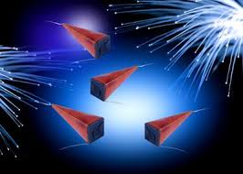
নিচের ছবি গুলি লক্ষ্য করি

Slide 8
প্রারম্ভিক বক্তব্য
ডেটা ট্রান্সমিশন মোড

Slide 9
শিখন ফল
১। ডেটা ট্রান্সমিশন মোড কি বলতে পারবে?
২। ডেটা ট্রান্সমিশন মোড এর ধরন আনুযায়ী শ্রেনী বিভাগ করতে পারবে?
৩। ডেটা কিমিউনিকেশন মাধ্যম আলোচনা করতে পারবে।

Slide 10
শিখন ফলের আলোকে প্রশ্ন
১। ডেটা ট্রান্সমিশন মোড কি?
২। ডেটা ট্রান্সমিশন মোড এর ধরন আনুযায়ী শ্রেনী বিভাগ
৩। ডেটা কিমিউনিকেশন মাধ্যম আলোচনা কর।

Slide 11
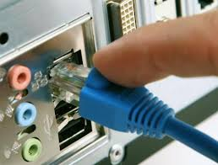
একক কাজ

Slide 12
একক কাজ

Slide 13
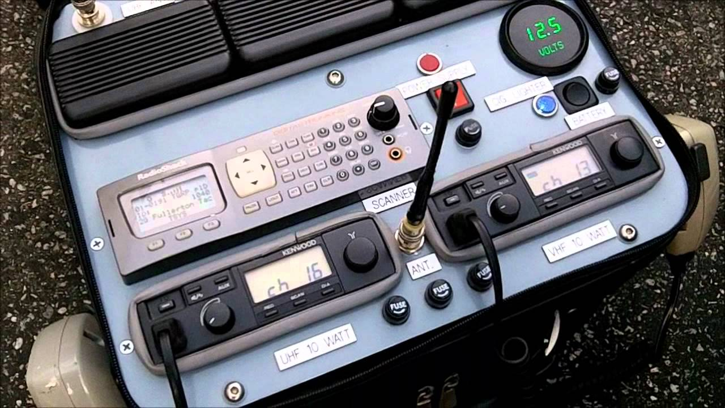
একক কাজ

Slide 14
একক কাজের প্রশ্ন
ডেটা ট্রান্সমিশন মোড কি?
সময়ঃ ২ মিনিট

Slide 15
একক কাজের সমাধান
ডেটা কমিউনিকেশন ব্যবস্থায় উৎস থেকে গন্তব্যে ডেটা পাঠানো হয়। উৎস থেকে গন্তব্যে ডেটা ট্রান্সফারের ক্ষেত্রে ডেটা প্রবাহের দিককে ডেটা ট্রান্সমিশন মোড বলা হয়।

Slide 16
জোড়ায় কাজ

Slide 17
জোড়ায় কাজের প্রশ্ন
ডেটা ট্রান্সমিশন মোড এর ধরন আনুযায়ী শ্রেনী বিভাগ
সময়ঃ ৫ মিনিট

Slide 18
জোড়ায় কাজের সমাধান
১। সিমপ্লেক্স
২। হাফ-ডুপ্লেক্স
৩। ফুল-ডুপ্লেক্স ( ক। ইউনিকাস্ট খ। ব্রডকাস্ট গ। মাল্টিকাস্ট)

Slide 19
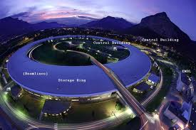
দলীয় কাজ

Slide 20
দলীয় কাজের প্রশ্ন
ডেটা কমিউনিকেশন মাধ্যম আলোচনা কর।
সময়ঃ ১০ মিনিট

Slide 21
দলীয় কাজের সমাধান
প্রেরন প্রান্ত এবং দুরবর্তী গ্রহন প্রান্তের মধ্যে ডেটা আদান- প্রদানের জন্য প্রয়োজন উভয় প্রান্তের মধ্যে সংযোগ। এই সংযোগকে সাধারনত চ্যানেল বলা হয়। এই চ্যানেল বাস্তবায়নের জন্য বিভিন্ন প্রকার মাধ্যম ব্যবহার করা হয়। ডেটা চলাচলের এই মাধ্যমগুলোকেই কমিউনিকেশন মাধ্যম বলা হয়। এটা দুই ধরনের
১। তার মাধ্যম
২। তার বিহীন বা বেতার মাধ্যম

Slide 22
মুল্যায়ন
জ্ঞান মুলক,অনুধাবন মুলক, প্রয়োগ মুলক প্রশ্ন
১। সিম্পলেক্স পদ্ধতির উদাহরন কোনটি
ক। মোবাইল খ। ওয়াকিটকি গ। রেডিও ঘ। টেলিফোন
২। কোনটি সবচেয়ে দ্রুত গতির ডেটা ট্রান্সমিশন ?
ক। ব্রডবান্ড খ। ভয়েস ব্যান্ড গ। ন্যারো ব্যান্ড ঘ। লার্জ ব্যান্ড
৩। ন্যারো ব্যান্ডের ডেটার গতিসীমা কত?
ক। 45bps-300bps খ। 9600bps-2mmbps গ। upto-9600bps ঘ। less then 1mbps
৪। কোনটি কো- এক্সিয়ালের ক্যাবলের সুবিধা
ক। টুইস্টেড পেয়ারের চেয়ে গতি কম খ। ডেটা ট্রান্সফার রেট কম
গ। ট্রান্সমিশন লস আপেক্ষাকৃত কম ঘ। সিগন্যাল ট্রান্সমিট আপেক্ষাকৃত কম

Slide 23
জ্ঞান মুলক,অনুধাবন মুলক, প্রয়োগ মুলক প্রশ্ন
৫। কোন ক্যাবল যোগাযোগ ক্যাবল হিসেবে ব্যবহৃত হয়?
ক। ফাইবার আপ্টিক খ। আপ্টিক্যাল ফাইবার
গ। টুইস্টেড পেয়ার ঘ। কো-এক্সিয়াল
৬। ভয়েস ব্যান্ড বেশি ব্যবহৃত হয় কোনটিতে
ক। টেলিফোন খ। টেলিগ্রাফ গ। স্যাটেলাইট ঘ। কম্পিউটার
৭। মোবাইল ফোন কোন পদ্ধতিতে ডেটা কমিউনিকেশন করে?
ক। সিমপ্লেক্স খ। হাফ- ডুপ্লেক্স গ। ফুল-ডুপ্লেক্স ঘ। মাল্টিকাস্ট

Slide 24
বহুপদী সমাপ্তি সুচক/অভিন্ন তথ্যভিত্তিক বহুনির্বাচনী প্রশ্ন
৮। কমিউনিকেশন বলতে বুঝায় -
i. মেসেজ প্রেরন ii. তথ্য গ্রহনের ক্ষমতা iii. তথ্য প্রবাহ
ক। ii ও iii খ। i ও iii গ। i ও ii ঘ। i, ii ও iii
৯। ডেটা ট্রান্সমিশন মেথড হল-
i. অ্যাসিনক্রোনাস ট্রান্সমিশন ii. সিনক্রোনাস ট্রান্সমিশন iii. আইসোক্রোনাস ট্রান্সমিশন
ক। ii ও iii খ। i ও iii গ। i ও ii ঘ। i, ii ও iii

Slide 25
বহুপদী সমাপ্তি সুচক / অভিন্ন তথ্যভিত্তিক বহুনির্বাচনী প্রশ্ন
রানা তার বাবাকে মোবাইল ফোনের টাওয়ার উচুস্থানে কেন জিজ্ঞেস করায় তার বাবা তাকে বিভিন্ন ধরনের ওয়্যারলেস কমিউনিকেশন মিডিয়ার কার্য পদ্ধতি বর্ণনা করলেন।
১০। তারের মধ্য দিয়ে যখন সিগন্যাল আতিক্রম করতে থাকে তখন এর শক্তি বা মান ক্রমানয়ে লোপ পেতে থাকে, যাকে বলা হয় -
i. এটিনিউয়েশন ii. বিকিরণ iii. ট্রান্সমিশন লস iv. প্রসেসিং সিস্টম
নিচের কোনটি সঠিক?
ক। i খ। i, ii, iv ও iii গ। ii ও iii ঘ। i ও iii

Slide 26
সমাধান
১। গ ২। ক ৩। ক ৪। গ ৫। খ
৬। ক ৭। গ ৮। ঘ ৯। খ ১০। খ

Slide 27
বাড়ির কাজ
যোগাযোগ ব্যবস্থায় তার মাধ্যম / তার বিহীন বা বেতার মাধ্যম কোনটি বেশী উপযোগী বলে মনে কর আলোচনা কর।

Slide 28
ধন্যবাদ

